Slide 1
RÜYA
Bijeenkomst 2
Meiden

Slide 2
Programma overzicht
1. Terugblik vorig bijeenkomst
2. Perspectief van ouders
Pauze
3. Communicatie vaardigheden / rollenspel
4. Tips & Tools en afsluiting

Slide 3
Bijeenkomst 1:
Wat is er blijven hangen?
Hadden jullie nog vragen naar aanleiding van de vorige bijeenkomst of wie wil er nog iets over kwijt?
Notes:
Terugblikken naar bijeenkomst 1:
Post-it’s !
Wat is er blijven hangen?
Hadden jullie nog vragen naar aanleiding van de vorige bijeenkomst of wie wil er nog iets over kwijt?
Daarna uitleggen hoe vandaag er uit zal gaan zien (kort uitleg programma).

Slide 4

Doelstelling
Bewustwording van verschillende zienswijzen tussen ouders en meiden
Vergroten van communicatie vaardigheden Zodoende leer je hoe je bepaalde zaken bespreekbaar kan maken met je ouders.

Slide 5
Arbeidsmigranten in Deventer
https://www.youtube.com/watch?v=PInPcMwxcRk
13.40 min
22.34.min

Slide 6
Perspectief van ouders
Cultuur (religie) en belevingswereld van de ouders.
Migratie van de ouders van Turkije naar Nederland.
Moeilijkheden die de ouders hebben ondervonden in het →
- opbouwen van een nieuw leven
- opvoeden van kinderen
Notes:
Voorbeeld: ‘’Over-beschermende ouders’’. Ouders die bang zijn dat er iets met hun dochter gebeurt waardoor zij in haar vrijheid beperk wordt.
Een nieuw land met andere normen en waarden
Stel, je gaat migreren, welke opvattingen zou je willen meenemen?
Wat je meeneemt geeft je veiligheid.

Slide 7
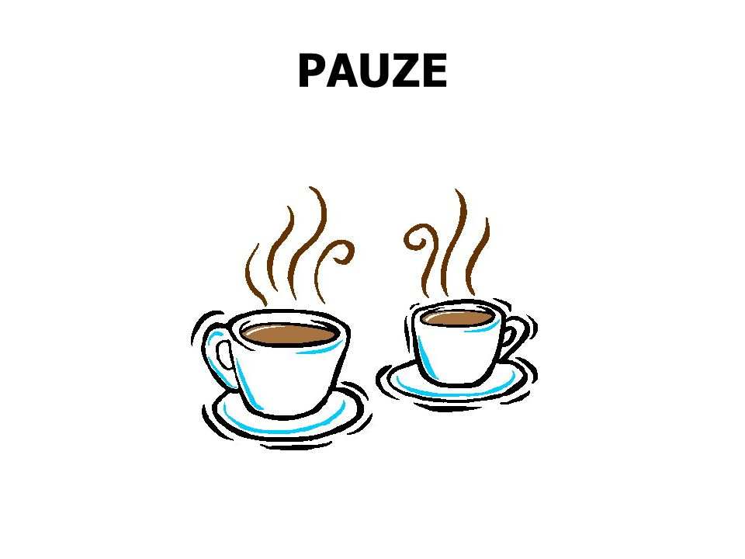

Slide 8
Video
Actiefluisteren
https://www.youtube.com/watch?v=WN5uRNNpGBM

Slide 9
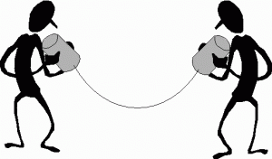
Communicatievaardigheden
Actief luisteren
In staat zijn te verwoorden wat je denkt en voelt.
Luisteren, samenvatten, doorvragen
Letten op non-verbale signalen
Zonder mening of oordeel
Notes:
Straks gaan we samen een rollenspel doen. Er zijn dan drie groepen. 1 Ayse, 2 moeder, 3 observanten. Voordat we dat gaan doen, wil ik jullie kort vertellen over communicatievaardigheden. Wat ik vertel, kun je wellicht gebruiken tijdens het spel.
Tweetaligheid:
Het gebruiken van verschillende talen thuis en er bijten kan soms tot misverstanden lijden tussen ouders en kinderen.
Indirecte communicatie
Problemen niet direct bij de naam noemen
Lichaamstaal:
(Sollicitatie gesprek)
Samenvatten:
Af en toe in eigen woorden herhalen wat de ander zegt tijdens het gesprek.
Tweetaligheid:
Komt het voor?
Problemen niet direct bij de naam noemen.
Kizim sana diyorum gelinim sen anla

Slide 10

Rollenspel → Casus AYŞE
Dilemma uit de casus Ayse :
Ayse mist Leyla en gaat het gesprek met ouders aan over dat ze weer contact wil met Leyla.
2 personen spelen de casus uit.
Groep A speelt Ayse
Groep B speelt de ouder
Groep C observeert.
Nabespreking
Notes:
deze gespreksvaardigheden met elkaar worden geoefend:
Positief assertief zijn, eigen visie laten zien, gesprek durven aangaan met respect voor ouders,
Actief luisteren (= samenvatten wat de ander heeft gezegd, laten merken dat je de ander begrijpt)
Emoties in bedwang houden.

Slide 11
Observanten
Letten op of de spelers:
goed naar elkaar luisteren,
kunnen zeggen wat ze willen,
hun gevoelens benoemen,
overtuigend overkomen.

Slide 12


Afsluiting en vooruitblik
Evaluatie:
Hoe hebben jullie deze bijeenkomst ervaren
Volgende bijeenkomst:
5e bijeenkomst→ met meiden + ouders

Slide 13
Laatste bijeenkomst
Hier beschrijven waar en wanneer de laatste gezamenlijke bijeenkomst is

